Slide 1



Культура безопасности труда
В АО «НАК «Казатомпром»
Управляющий директор по производственной безопасности
Искаков манас
Май, 2023

Slide 2

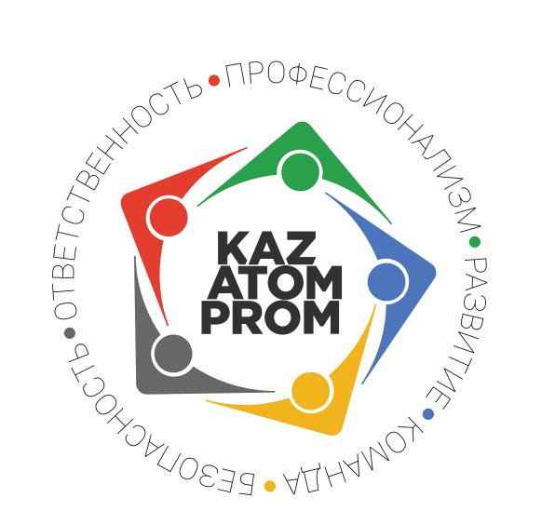
Ценности, стратегия, политика
Ценности Компании
Миссия: АО «НАК «Казатомпром», занимая лидирующие позиции в мире по добыче природного урана, при осуществлении производственной деятельности относит сохранение жизни и здоровья людей и защиту окружающей среды к высшим приоритетам своей деятельности.
Стратегия развития КАП до 2028 года
Стратегическая цель: «Применять передовые практики в бизнес-деятельности»
Стратегическая задача: «Совершенствование культуры безопасности до уровня лучших мировых практик»
Безопасность:
Мы бережно относимся к окружающей среде
Мы поддерживаем культуру безопасности
Мы руководствуемся стандартами безопасного бизнеса
Мы лично несем ответственность за безопасность
В соответствии с действующей Политикой АО «НАК «Казатомпром» в области производственной безопасности утвержденной Решением Совета Директоров при осуществлении производственной деятельности Общество относит сохранение жизни и здоровья людей и защиту окружающей среды к высшим приоритетам.

Slide 3

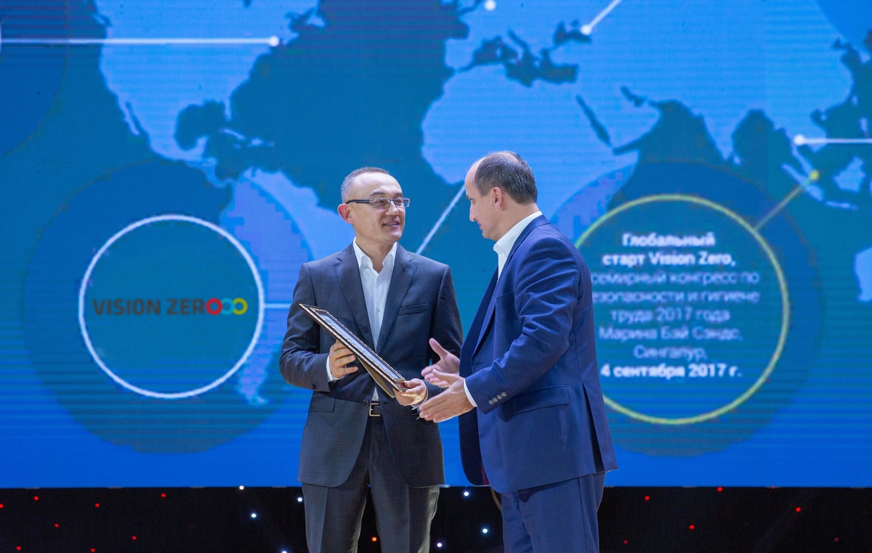
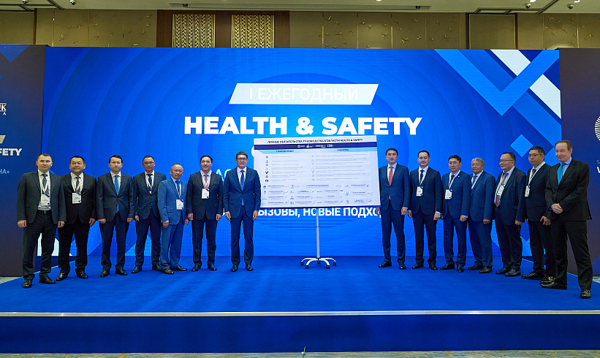
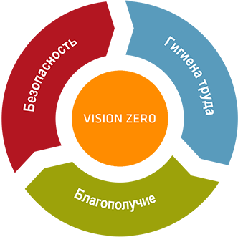


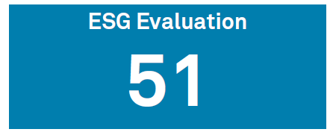
ЦЕЛЬ: ДОСТИЖЕНИЕ НУЛЕВОГО ТРАВМАТИЗМА
Обязательства, принятые
первыми руководителями
Выход на международный IPO
29 июня 2018 года АО НАК «Казатомпром» стала полноправным участником международного движения Vision Zero по продвижению концепции нулевого травматизма.
Всеми Первыми Руководителями группы компаний АО "НАК "Казатомпром" подписаны и взяты личные обязательства в рамках концепции Vision Zero.
Ноябрь 2018 года АО НАК «Казатомпром» входит в IPO и берет на себя обязательства в области экологической и социальных сферах.
Присвоение первого независимого ESG рейтинга
20 декабря 2022 года АО «НАК «Казатомпром» был присвоен первый независимый ESG рейтинг от ведущего международного рейтингового агентства S&P Global Ratings. Оценка АО «НАК «Казатомпром» составила 51 балл.
Notes:
Программа КАП 20 подготовила мощную основу/почву для дальнейшего развития культуры безопасности в компании и поставила работу в данном направлении по принципу Деминга, то есть непрерывного совершенствования.
29 июня 2018 года компания стала полноправным участником международного движения Vision Zero 2017-2020 по продвижению концепции нулевого травматизма, в конце 2018 года была утверждена программа по развитию Культуры безопасности на 5 лет, которая ежегодно пересматривается и совершенствуется.
Также в ноябре 2018 года компанию вышла на международный IPO.
Был проведен аудит системы производственной безопасности компанией SRK.
- В 2018 году разработана и утверждена СД КАП Дорожная карта реализации Плана действий в экологической и социальной сферах (ESAP);
- Цель данного Плана заключается приведение существующей системы охраны труда, окружающей среды и социальной сферы в соответствие передовым международным отраслевым практикам, стандартам международной финансовой корпорации и законодательству стран ОЭСР*;
Основные тематические направления Плана ESAP: корпоративная сфера, экология и мониторинг, социальная сфера, планирование завершения жизненного цикла предприятий (закрытие/ликвидация), управления отходами производства, охрана труда.
Результаты исследований позволят минимизировать негативное воздействие на окружающую среду и способствовать реализации проекта декарбонизации.

Slide 4

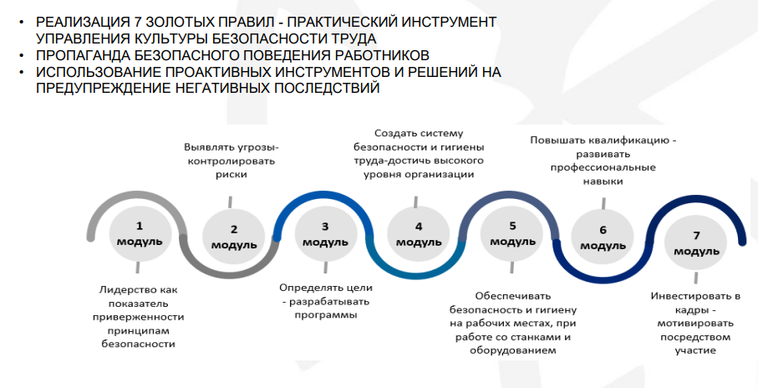
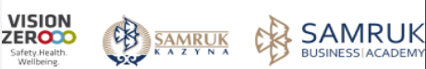







VISION ZER
7 золотых правил
Обучение курсу «Культура Безопасности Труда»
Стать лидером – показать приверженность принципам
Выявлять угрозы – контролировать риски
Определять цели – разрабатывать программы
Постоянно совершенствовать систему ПБ – достичь высокого уровня организации.
Обеспечить ПБ на рабочих местах, при работе с оборудованием и опасными веществами.
Повышать квалификацию – развивать профессиональные навыки.
Инвестировать в кадры – мотивировать посредством участия.
Notes:
На основе этих правил разработан Кодекс охраны труда техники безопасности АО «НАК «Казатомпром» и Корпоративный план развития культуры безопасности, а также в рамках внедрения правил Vision Zero проводится обучение «Культура безопасного труда», которая к концу 2023 года должна охватить 100% производственного персонала на всех предприятиях общестьва.

Slide 5
СИСТЕМА ПРОИЗВОДСТВЕННОЙ БЕЗОПАСНОСТИ
План мероприятий по снижению уровня травматизма
Стандарт «Единая система управления производственной безопасностью»
Идентификация и оценка рисков
Кодекс охраны труда техники безопасности АО «НАК «Казатомпром»
Корпоративный план развития культуры безопасности
Вовлеченность руководителей в вопросы производственной безопасности
Принятие обязательств высшим руководством Компании в сфере производственной безопасности
Комитет HSE при Совете Директоров
АО «НАК «Казатомпром»
Ежеквартальные совещания с участием Председателя Правления КАП и Первых руководителей ДЗО по вопросам производственной безопасности
Ежемесячные совещания с участием СЕО-1 КАП и руководителей служб производственной безопасности ДЗО

Slide 6







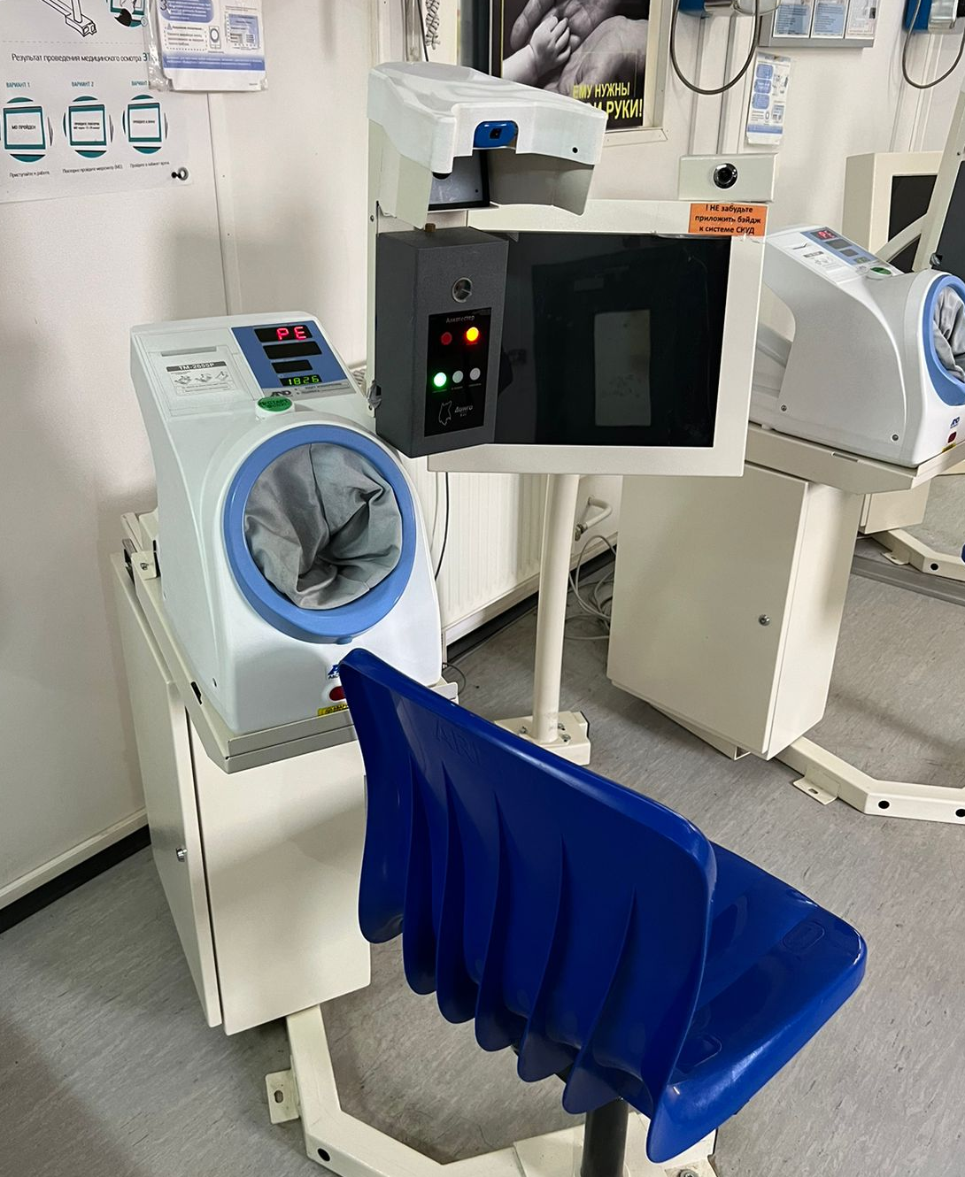
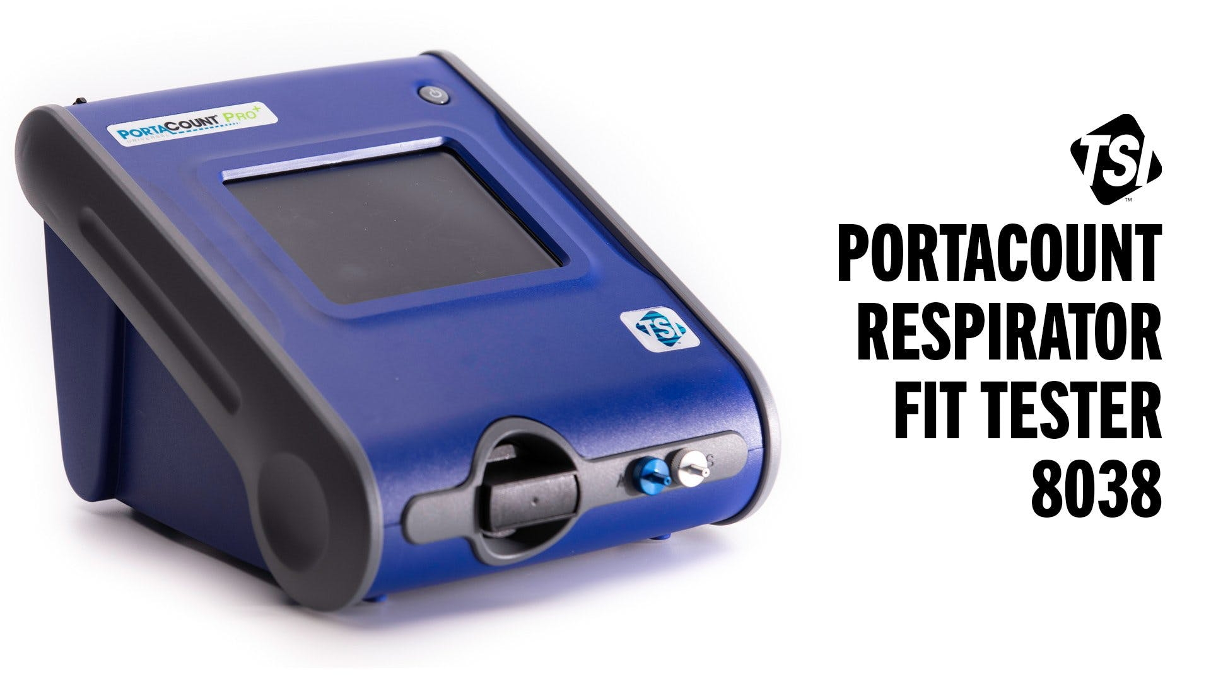
Действующие ПРОЦЕССЫ
Регистрация опасных условий, опасных действий и Near Miss в единой информационной системе
Внедрение Процедуры осуществления права на приостановку или на прекращение работ (СТОП КАРТЫ)
Унификация подходов к проведению аттестации производственных объектов по условиям труда
Единый порядок информирования о несчастных случаях, ДТП, инцидентах. Форма информационных бюллетеней
Применение системы «LOCKOUT/TAGOUT» для обеспечения безопасности персонала при ремонте или техническом обслуживании промышленного оборудования
Проведение поведенческих аудитов безопасности
Электронная система
медицинских осмотров, которая полностью автоматизирует процесс медицинского освидетельствования
Регулярный фит-тест на оборудовании PortaCount Respirator Fit Tester

Slide 7
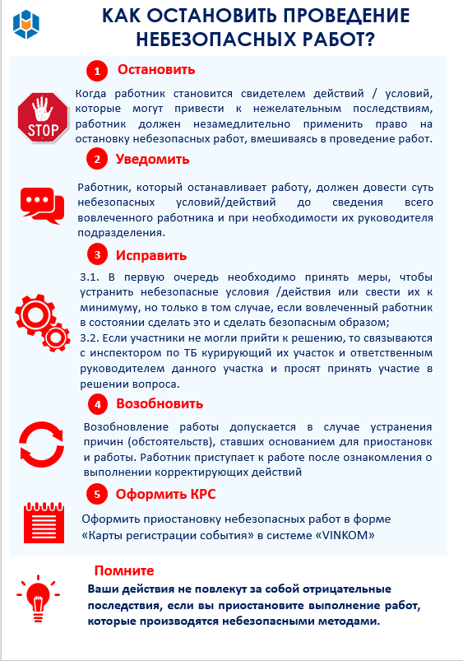

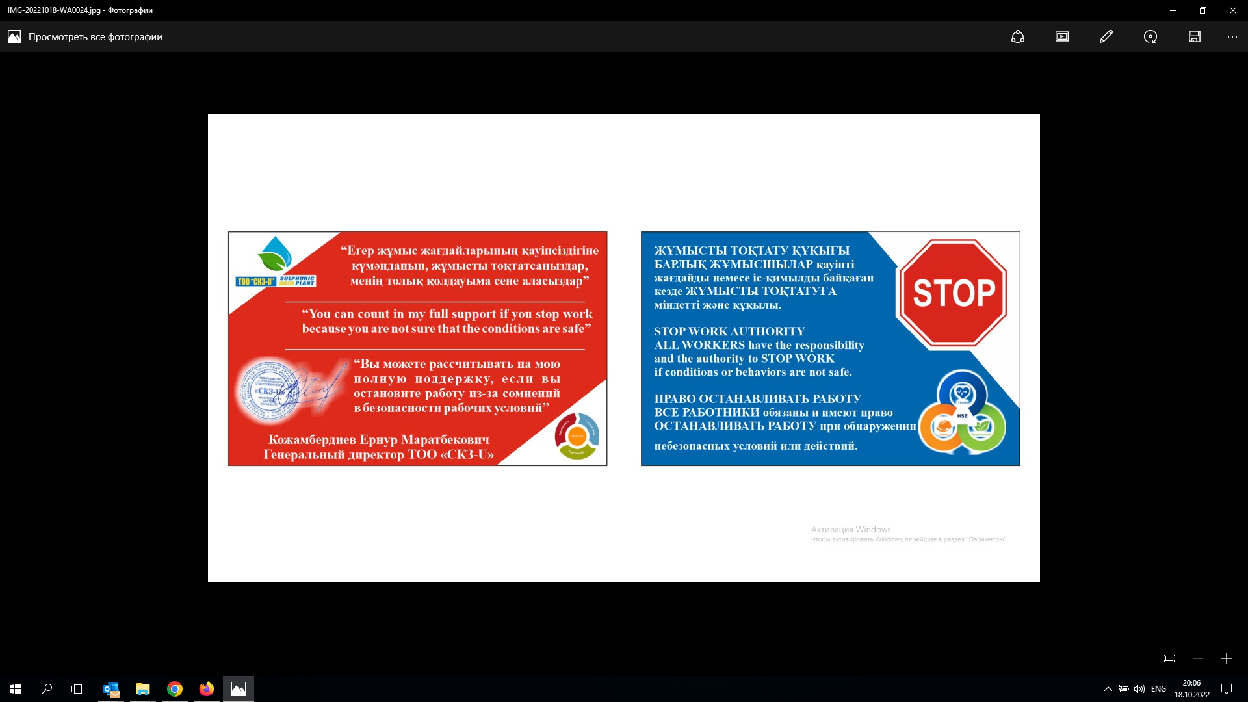
STOP-КАРТА

Slide 8



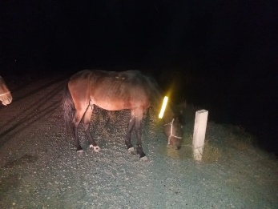

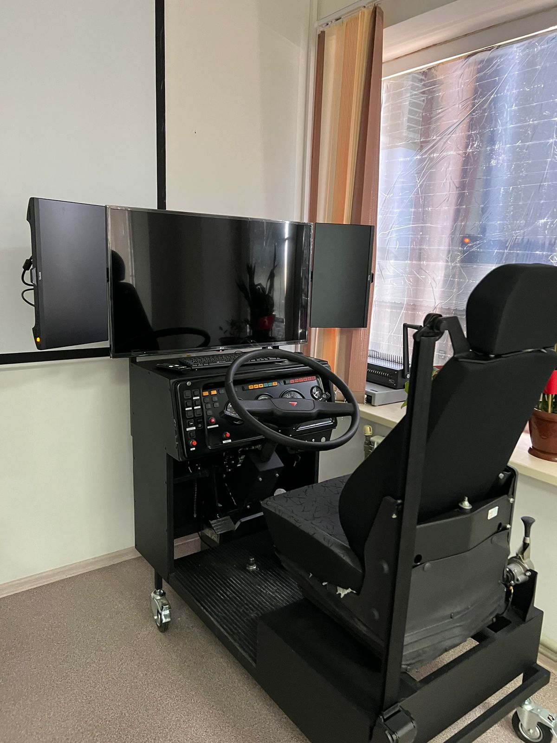
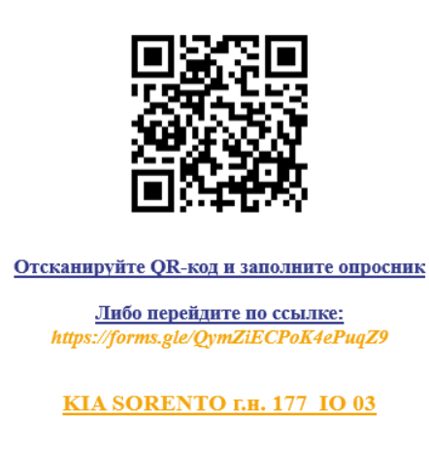
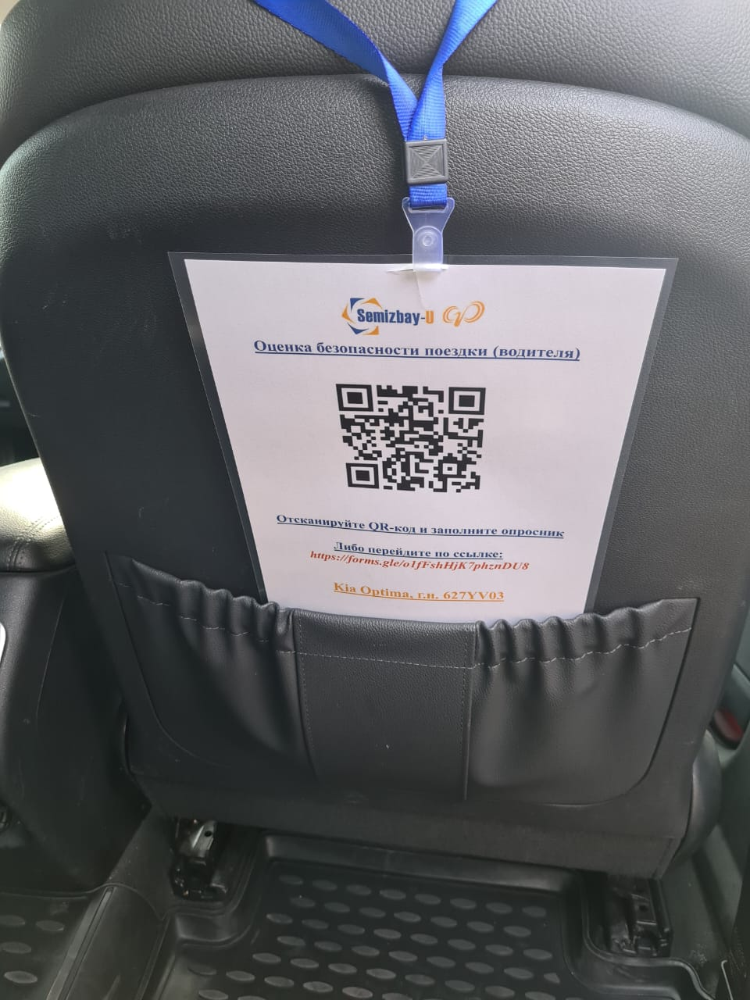
Безопасность на автотранспорте
Система GPS мониторинга и
диспетчерская служба
Обучение по курсу
«Безопасное вождение»
Устройство вызова
экстренных оперативных служб «Тревожная кнопка»
Реализация программы
«МАЛ жан АМАН»
Проведение опросов по безопасности движения посредством QR-кодов
Тренажер-симулятор, предназначенный для обучения и проверки знаний водителей

Slide 9
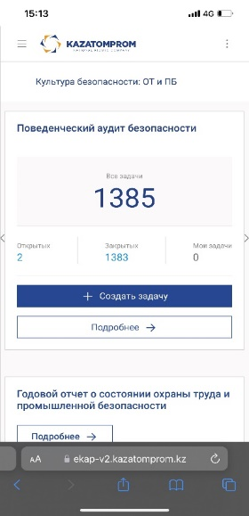
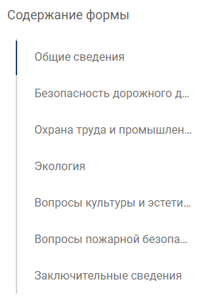



Применение цифровых решений
Оценочные листы для командированных сотрудников
ИС «еКАР»
Корпоративное хранилище данных (КХД)
Автоматизированная система медицинских осмотров
Опросы удовлетворенности
Почтовый ящик для обратной связи
hse@kazatomprom.kz

Slide 10
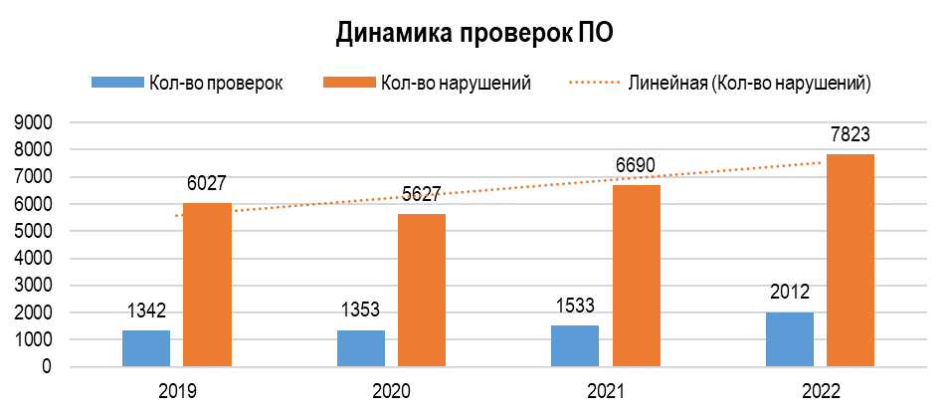
Управление подрядными организациями
Учет ОУ, ОД, NM
Проведение внутренних расследований
Проведение и учет проверок
Контроль за деятельностью подрядных организаций
Учет применения СТОП-карт
Учет проведенных ПАБ

Slide 11



Наша задача – выстраивание честных и доверительных отношений с работниками Компании, чтобы каждый почувствовал на деле заботу о его здоровье и осознанно выполнял требования норм и правил производственной безопасности
БЛАГОДАРЮ
ЗА ВНИМАНИЕ

